Slide 1
Подготовила: Бордачева И.В.
СРЦН «Тополек»

Slide 2
1. Какой полевой цветок имеет очень музыкальное название? –колокольчик
2. Назовите любимый инструмент Карабаса Барабаса? –Труба
3. Как звали героиню сказки, которая, впервые попав на бал очаровала гостей, короля и принца своей чудесной песенкой? –Золушка
4. Кто и как помог волку изменить голос в сказке «Волк и семеро козлят»? –кузнец подковал голос
. 5. На каком инструменте играл Крокодил Гена? –на гармошке
6. Как зовут самого доброго, а главное, поющего кота, который призывал жить в дружбе и согласии? –Леопольд
7. Кто из персонажей мультфильмов любил петь на пляже, загорая под лучами яркого солнца? – львенок и черепаха.
8. Какой музыкальный инструмент можно смастерить из тростника, если просверлить в ней дырочки? –дудка
. 9. Сколько струн у балалайки? –три
10. Назовите композитора – автора оперы «Снегурочка» - Н.А.Римский-Корсаков

Slide 4
1.Вы должны будете по очереди называть музыкальные инструменты – все какие знаете.
2. игроки вытягивают карточки с названиями инструментов и показывают игру на воображаемом инструменте команде соперников, а они отгадывают

Slide 7
1 часть – дети угадывают мелодии известных детских песен из мультфильмов
А сейчас – 2 ЧАСТЬ, в которой мы проверим, сможете ли вы угадать песню не по мелодии. А по описанию. Перед вами – шесть нот разного цвета. Вы по очереди открываете любые и угадываете песню.
1. Песня о празднике, который бывает только раз за весь год (Пусть бегут неуклюже…)
2. Песня о голубом транспорте, который катится навстречу новым приключениям. (Голубой вагон) 3. Песенка о том, как хорошо путешествовать в веселой компании (мы едем,едем,едем..)
4. Песня о зеленом насекомом в траве (Кузнечик)
5. Исполнитель этой песни поет о том, из чего он сделан и от кого он ушёл (Колобок)
6. Песня о том, что если быть веселым и приветливым, то переменится все вокруг (Улыбка)
Для участия в 3 Части конкурса нужно по одному человеку от каждой команды
. Задача: угадать музыкальное произведение, назвать фамилию композитора и найти его портрет среди предложенных. «Танец маленьких лебедей», «Щелкунчик» Чайковский, «Аве ,Мария»Шуберт,» «Славься!»Глинка.

Slide 8
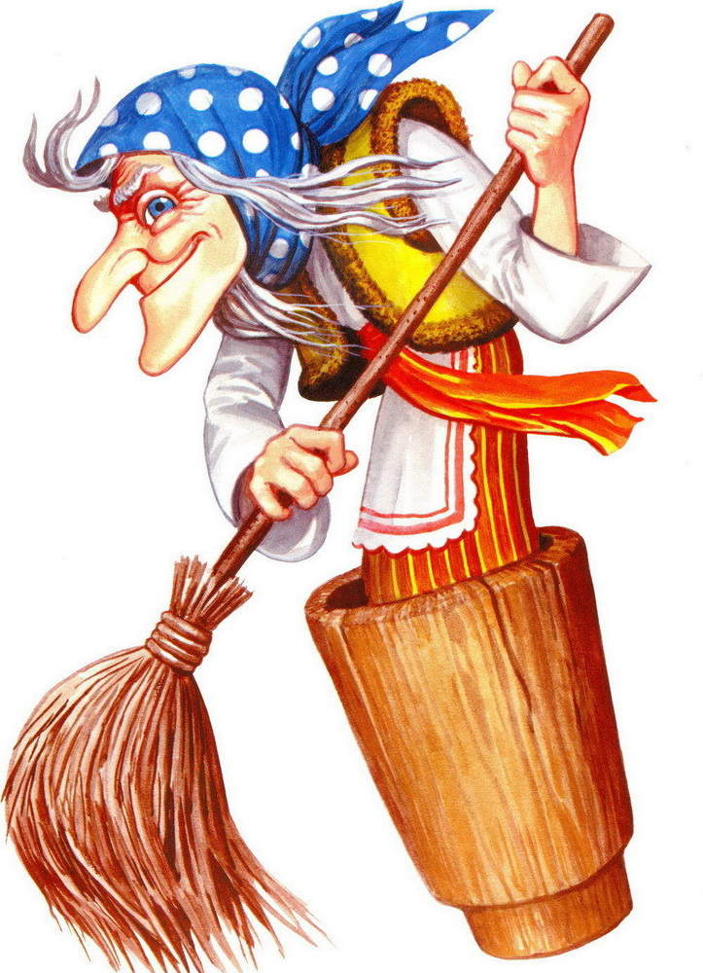

Slide 9
*Сам пустой,голос густой,дробь отбивает,ребят созывает .(барабан)
*Я похож на барабан,но бубенчики звенят.
Я в оркестре очень нужен и зовусь я –звонкий …(бубен)
*Кум уселся за обед,глядь,чего-то вроде нет,
Посмотрел в окошко и увидел,как играют ложкари на (ложках)
*Ритм дощечками стучу похожий на чечётку,
Я трещу,трещу,трещу ,и зовусь- (трещётка)
*Ящик на коленях скачет,то поёт,то горько плачет .(гармонь)
*Купи ,денег не жалей,со мной ехать веселей (колокольчик)

Slide 10
ВОПРОСЫ ДЕТЯМ
1. Назовите фамилию известного русского композитора, написавшего балет «Спящая красавица» и «Времена года» -П.И. Чайковский
2. Дайте второе название музыкальному инструменту пианино –фортепиано
3. Назовите фамилию композитора написавшего оперу на сюжет былины «Садко»– Н.А. Римский-Корсаков
4. как называется слаженный коллектив музыкантов, исполняющий одно музыкальное произведение –оркестр
5. Как называется колокольный звон, когда одновременно звонят несколько колоколов? Трезвон 6. назовите музыкальный инструмент, который исполняет главную партию волка в музыкальном произведении С.Прокофьева «Петя и Волк»? – валторна
7. Назовите любой музыкальный инструмент из группы ударных…
8. Как называют человека, который с помощью обыкновенной палочки может управлять целым оркестром? –дирижер
9. Что такое опера?

Slide 11
10. Деталь колокола, при помощи которой извлекается звук –язык
11. ударный музыкальный инструмент, издающий резкий, звенящий звук. Состоит из одного или двух дисков –тарелки
12. Любимый праздник детей, обязательными атрибутами которого являются елка и подарки –Новый год
13. Знаки, при помощи которых записывают музыкальные произведения –ноты
14. Песня, под которую укачивают и укладывают ребенка спать –колыбельная
1.5 Какого композитора называют отцом русского балета ? –П.И.Чайковского
16 Назовите любой духовой музыкальный инструмент.
17. Нзовите фамилию композитора, который помимо музыки, отлично разбирался в такой науке, как химия? –А.П.Бородин
18. Сколько струн у скрипки –4
19. назовите музыкальные инструменты, у которых есть клавиши (фортепиано, рояль, аккордеон, орган)
20. Что в переводе с французского языка обозначает слово «Вальс» - кружиться
21. назовите фамилии двух композиторов, в творчестве которых есть альбомы «Времена годы» -П.И.Чайковский и А.Вивальди

Slide 12
22. Что такое трио?
23. Назовите фамилию композитора, автора детских песен «Антошка», «Чебурашка», «Улыбка» - В.Я. Шаинский
24. Что такое балет?
25. Перерыв между актами музыкального представления или отделениями концерта –антракт
26. Опера Глинки о Черноморе по одноименной сказке Пушкина-Руслан и Людмила
27. Сколько струн у балалайки?-три
28. Ансамбль из четырех исполнителей –квартет
29. Многочисленный коллектив музыкантов, играющих на различных инструментах –оркестр
30. Тонка деревянная трость с натянутой лентой из конского волоса, служит для извлечения звука на струнных инструментах (смычок)
31. Музыкальное произведение, исполняемое перед театральным представлением-оперой или балетом? –увертюра

